Slide 1
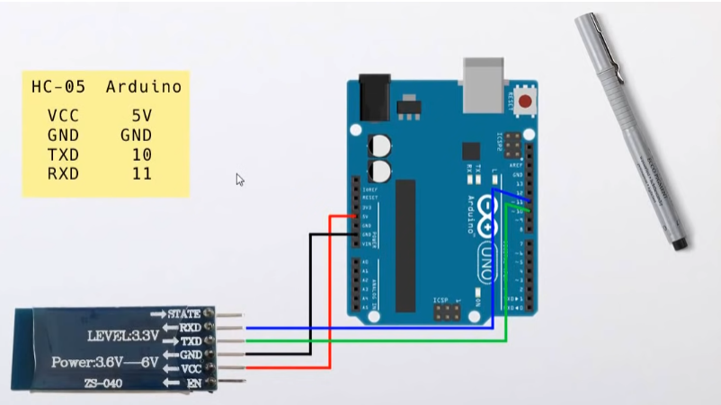
Nombres y Apellidos: ___________________________________
Grado y Sección: _________
Práctica calificada 11
/*
Capitulo 24 de Arduino desde cero en Español.
Programa que permite establecer una comunicacion con el modulo Bluetooth HC-05 y configurarlo de manera tal que pueda ser vinculado mediante un teléfono movil o dispositivo compatible.
Autor: bitwiseAr
*/
#include <SoftwareSerial.h> SoftwareSerial miBT(10, 11);
void setup(){
Serial.begin(9600);
Serial.println("Listo");
miBT.begin(38400);
}
void loop(){
if (miBT.available
Serial.write(miBT.read());
if (Serial.available())
miBT.write(Serial.read()); }

